Slide 1
Plaćanje računa u m-banci
putem fajla sa QR kod-om
April 2023.

Slide 2
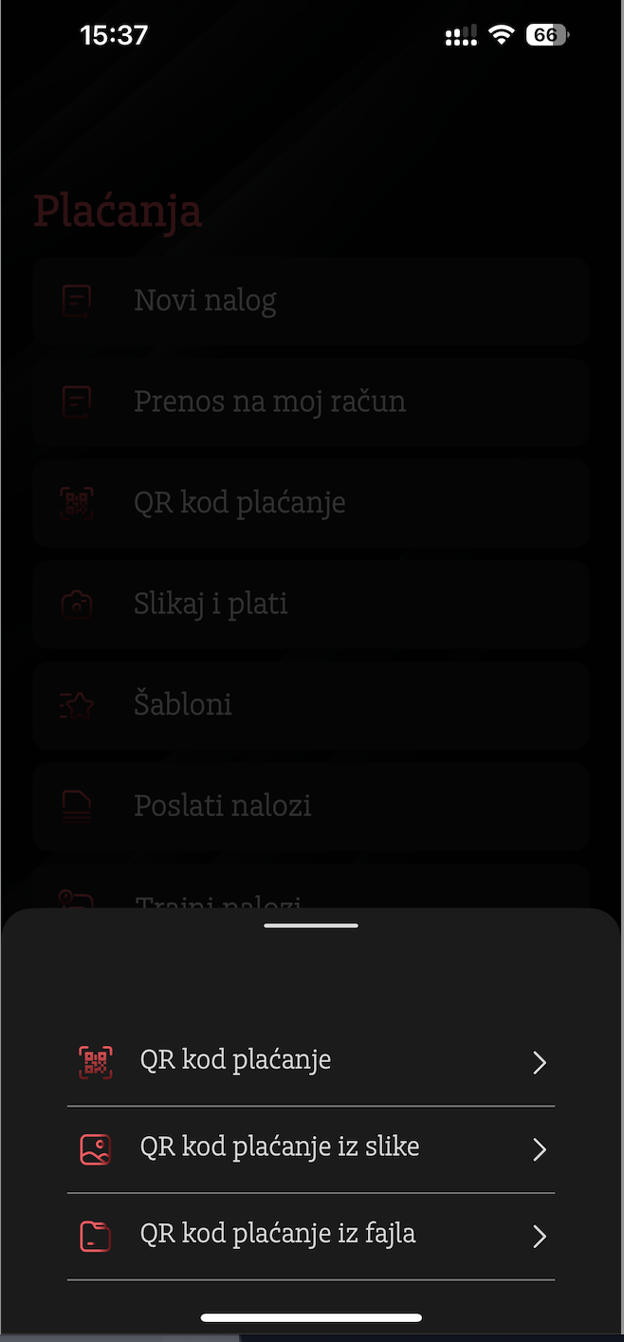
QR kod plaćanje iz fajla u Addiko Mobile aplikaciji
Nova funkcionalnost omogućava plaćanje računa koji imaju standardizovan QR kod. Ova opcija omogućava placanje QR kodom i onda kada nema odštampanog računa da bi se skenirao QR kod sa njega, već aplikacija može da učita i dokument (pdf fajl ili sliku računa) koji imate u Vašem telefonu.
Uz novu funkcionalnost ovo plaćanje može se odraditi na dva načina:
  Iz same aplikacije - U opciji QR kod Plaćanja postoji opcija Plati iz fajla
  Van aplikacije - Opcijom Share/Podijeli (pdf fajla ili slike racuna), kojom se direktno sa računa moze platiti račun klikom na Share (Podijeli) i odabir naše AddikoMobile aplikacije. Klikom na našu aplikaciju prikazaće se preview računa koji se plaća (naziv primaoca i iznos) i ukucavanjem PIN-a od aplikacije ili pokretanjem biometrije (otisak prsta/FaceID) i potvrdom ce račun biti plaćen.
  Važna napomena: Računi koji nemaju standardizovan QR kod aplikacija neće moći da učita. Jer ako QR kod ne sadrži podatke o samom plaćanju, Addiko Mobile apliakcija neće moći ni da učita podatke.

Slide 3
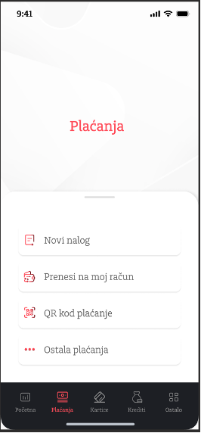
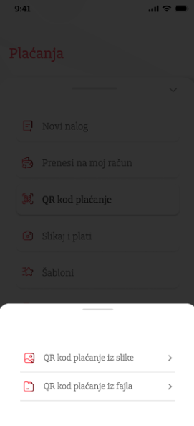
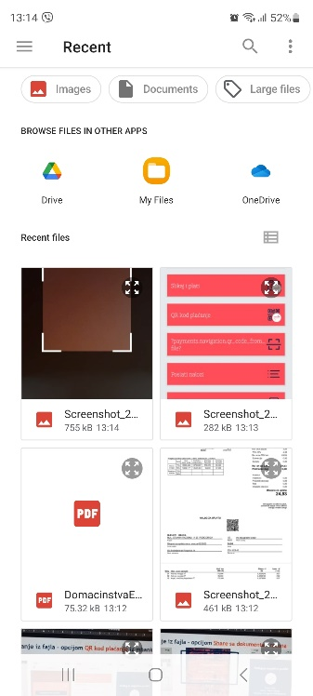
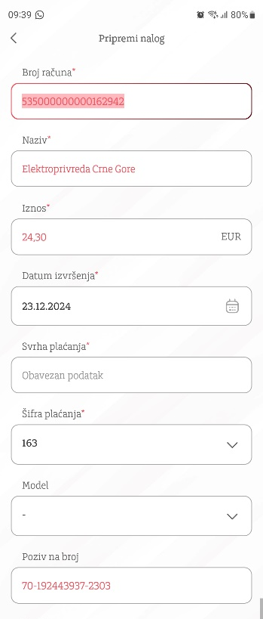
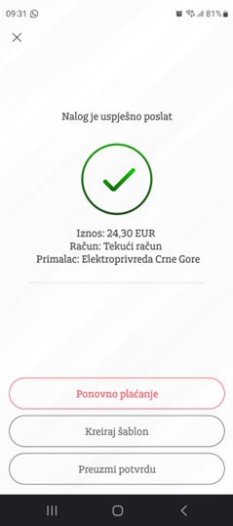
1. QR kod plaćanje iz fajla – opcijom QR kod plaćanje iz mbank app
Odabir računa koji se želi platiti (pdf fajl ili slika)
Nakon odabira računa otvara se popunjen nalog sa podacima koje sadrži QR kod odabranog računa.
Klikom na Potvrdu plaćanja, račun je plaćen koracima kao kod standardnog plaćanja

Slide 4
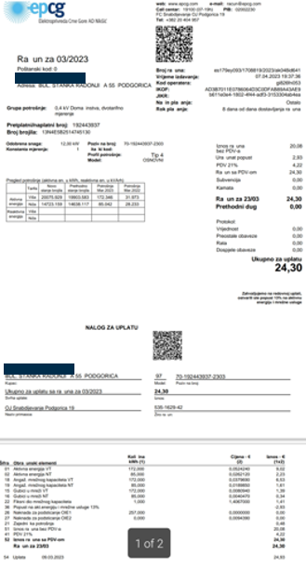
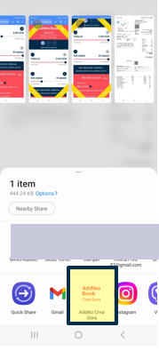
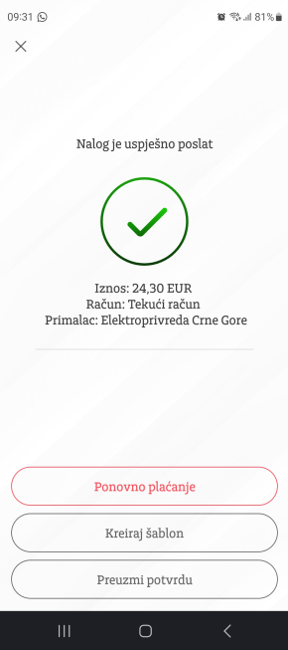
2. QR kod plaćanje iz fajla – opcijom Share/Podijeli sa dokumenta - računa
Odaberite racun iz vaseg telefona:
PDF dokument
Slika
Klikom na opciju Share/Podijeli i odabirom Addiko Bank Crna Gora, javice se preview detalja plaćanja i potvrdom PIN koda ce racun biti placen.

